Slide 1

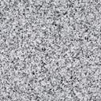

1. Techo -
DIOS Trino
Padre
3. Pared -
Espiritu Santo
4.
6. Ventana –
6. Ventana –
Bloques de Biblia
Bloques de Biblia
Expiación
Expiación
4.
2. Fundamento -
DIOS Hijo
5. Patio y sótano
Pecado
Creencias Fundamentales
Evidencia Estructural
Modelo 1 - 6

